Slide 1





提案手法
STEP 1: 全個体の分散
K番目の近傍個体までの距離を算出して分散させる
$$x_{∗}$$
$$d_{i}^{t−1}={{x_{∗}−x_{i}^{t−1} …(2)}_{}}^{}$$
$${x_{i}}^{t−1}$$
$${v_{i}}^{t}$$
${v_{i}}^{t}={v_{i}}^{t−1}+d_{i}^{t−1}∗f_{i} …(3)$
${x_{i}}^{t}={v_{i}}^{t}+x_{i}^{t−1} …(4)$
3

Slide 2


提案手法
STEP 1: 全個体の分散
K番目の近傍個体までの距離を算出して分散させる
$$x_{∗}$$
$$d_{i}^{t−1}={{x_{∗}−x_{i}^{t−1} …(2)}_{}}^{}$$
$${x_{i}}^{t}$$
$${x_{i}}^{t−1}$$
$${v_{i}}^{t}$$
${v_{i}}^{t}={v_{i}}^{t−1}+d_{i}^{t−1}∗f_{i} …(3)$
${x_{i}}^{t}={v_{i}}^{t}+x_{i}^{t−1} …(4)$
3

Slide 3

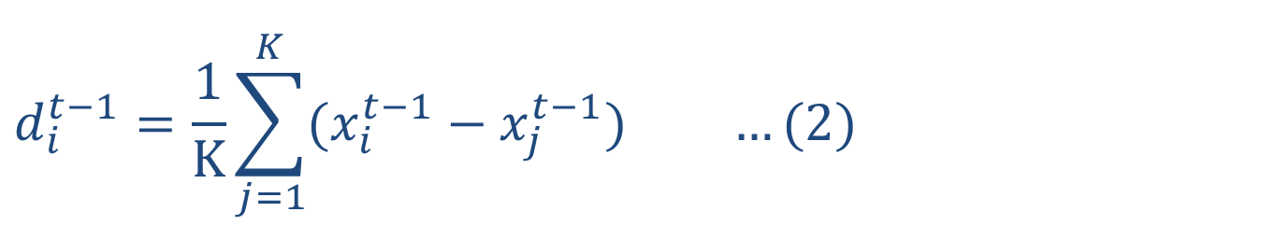




提案手法
STEP 1: 全個体の分散
K番目の近傍個体までの距離を算出して分散させる
$${x_{j}}^{t−1}$$
$$d_{i}^{t−1}={{\frac{1}{K}\sum_{j=1}^{K}{(x_{i}^{t−1}−x_{j}^{t−1})} …(2)}_{}}^{}$$
K=2の場合
$${x_{i}}^{t−1}$$
$${v_{i}}^{t}$$
${v_{i}}^{t}={v_{i}}^{t−1}+d_{i}^{t−1}∗f_{i} …(3)$
$${x_{j}}^{t−1}$$
3

Slide 4

提案手法
STEP 1: 全個体の分散
$${x_{j}}^{t−1}$$
$$d_{i}^{t−1}={{\frac{1}{K}\sum_{j=1}^{K}{(x_{i}^{t−1}−x_{j}^{t−1})} …(2)}_{}}^{}$$
K=2の場合
$${x_{i}}^{t−1}$$
$${v_{i}}^{t}$$
${v_{i}}^{t}={v_{i}}^{t−1}+d_{i}^{t−1}∗f_{i} …(3)$
個体間の距離（近い<遠い）
$${x_{j}}^{t−1}$$
3

Slide 5


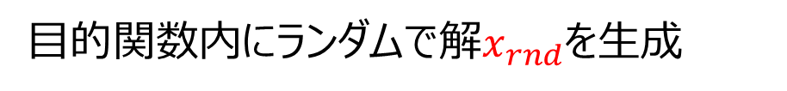

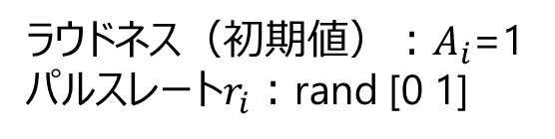


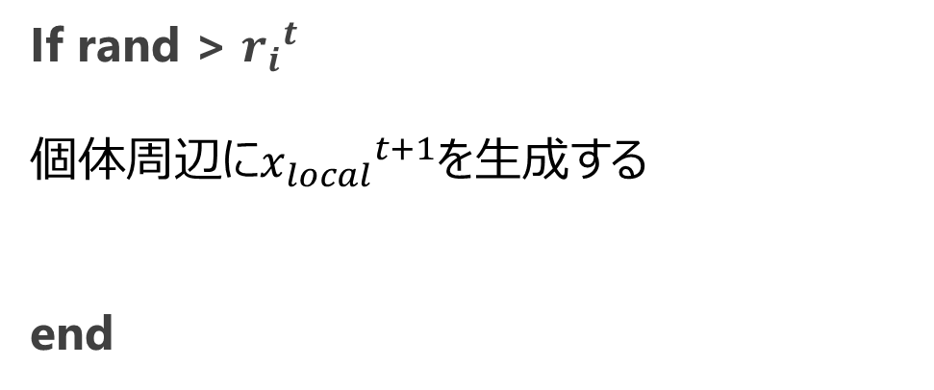

提案手法
STEP 2: 局所解探索
If rand > ${r_{i}}^{t}$
個体周辺に${x_{local}}^{t+1}を$生成する
end
$${x_{i}}^{t−1}$$
$${x_{i}}^{t−1}$$
$$x_{rnd}$$
$$x_{local}={x_{i}}^{t}+A_{i}∗rand [−1 1]$$
$${x_{i}}^{t−1}$$
$${x_{i}}^{t}$$
$$x_{local}$$
ラウドネス（初期値）：$A_{i}$=1
パルスレート$r_{i}$：rand [0 1]
STEP 3: ランダムに解生成
目的関数内にランダムで解$x_{rnd}$を生成
4

Slide 6
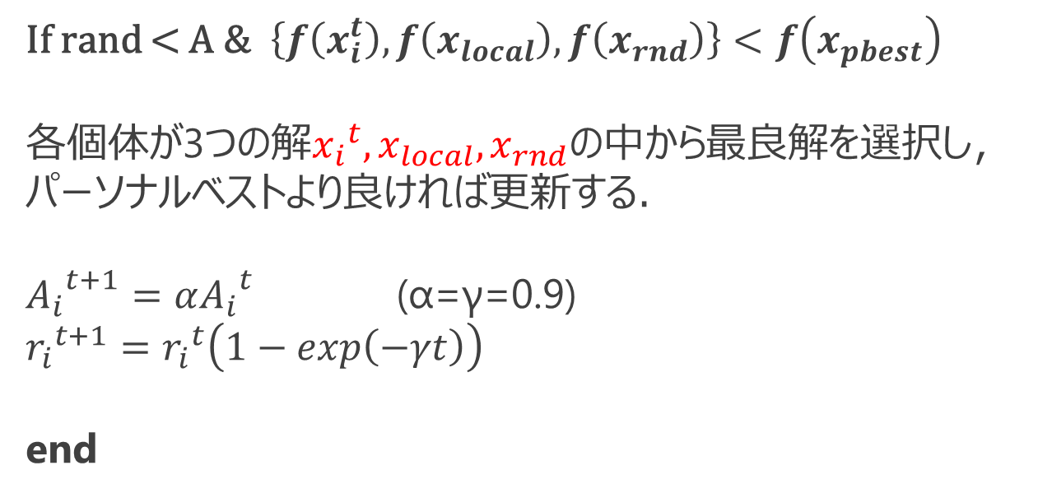



提案手法
STEP 4: 解の評価
If rand < A & $\left\{f\left(x_{i}^{t}\right), f\left(x_{local}\right), f\left(x_{rnd}\right)\right\}<f\left(x_{pbest}\right)$
各個体が3つ$の解{x_{i}}^{t}, x_{local}, x_{rnd}の中から$最良解を選択し， パーソナルベストより良ければ更新する．
${A_{i}}^{t+1}=α{A_{i}}^{t}$ (α=γ=0.9)
$${r_{i}}^{t+1}={r_{i}}^{t}\left(1−exp\left(−γt\right)\right)$$
end
$$x_{rnd}$$
$$x_{pbest}$$
$${x_{i}}^{t}$$
$$x_{local}$$
5

Slide 7
世代数による比較
Griewank function (seed=1)
最近傍個体移動
ノベルティサーチ
12

Slide 8
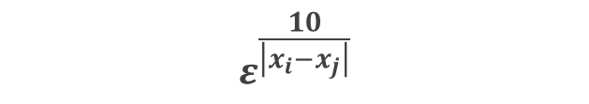
$$ε^{\frac{10}{\left|x_{i}−x_{j}\right|}}$$

